Slide 1

Embedded Systems Engineering Simulink und Stateflow
Prof. Dr.-Ing. Sebastian Schlesinger
Professor of Business Computer Science
Cybersecurity and Embedded Systems Engineering

Slide 2
Überblick über die gesamte Vorlesung
Eingebettete Systeme
Entwurf Eingebetteter Systeme
Implementierung
Validierung und Verifikation
Modell-basierte Entwicklung
Definition
Programmier-sprachen
Testen
Endliche Automaten
Signalfluss-orientierte Sprachen (Simulink)
Modellierungssprachen
Simulation
Eigenschaften
Betriebssysteme
Statecharts
Anforderungen
Model Checking
Timed Automata
SystemC
Synthese

Slide 3
Überblick über die gesamte Vorlesung
Eingebettete Systeme
Entwurf Eingebetteter Systeme
Implementierung
Validierung und Verifikation
Modell-basierte Entwicklung
Definition
Programmier-sprachen
Testen
Endliche Automaten
Signalfluss-orientierte Sprachen (Simulink)
Modellierungssprachen
Simulation
Eigenschaften
Betriebssysteme
Statecharts
Anforderungen
Model Checking
Timed Automata
SystemC
Synthese

Slide 4



Kontinuierliches Verhalten
Eingebettete Systeme interagieren über Sensoren und Aktoren mit einer (analogen) technischen Umgebung.
Umgebung umfasst oft kontinuierliche, physikalische Prozesse
nicht nur diskrete Ereignisse, sondern auch kontinuierliche Signale
müssen für die Verifikation und Validierung berücksichtigt werden
Modelle müssen mit kontinuierlichem Verhalten umgehen können
⇨ Signalflussbasierte Modellierungssprachen
MATLAB/Simulink
Modelica

Slide 5
Modellierungssprachen
Modellierungssprache | Kontinuierliches Verhalten | Nebenläufigkeit | Echtzeitunterstützung | Kommunikation |  |  | Simulation und Verifikation
 |  |  |  | Message Passing | Geteilte Variablen | Signal-orientiert
Automaten | ✖ | ✖ | ✖ | ✖ | ✖ | ✖ | ✔
Statecharts | ✖ | ✔ | ✖ | ✔ | ✔ | ✖ | ✔
Timed Automata | (✔) | ✔ | ✔ | ✔ | (✔) | ✖ | ✔
Simulink | ✔ | ✔ | ✔ | ✖ | ✖ | ✔ | (✔)
SystemC | (✔) | ✔ | (✔) | ✔ | (✔) | ✖ | (✔)

Slide 6
Überblick
Simulink
Einführung
Syntax und Semantik
Anwendungsbeispiel
Stateflow
Einführung
Syntax und Semantik
Code Generierung

Slide 7
Überblick
Simulink
Einführung
Syntax und Semantik
Anwendungsbeispiel
Stateflow
Einführung
Syntax und Semantik
Code Generierung

Slide 8
MATLAB/Simulink
MATLAB/Simulink ist ein de-facto Standard für Modellgetriebene Entwicklung in vielen Industrien, z.B.
Automobil
Luftfahrt
Transportwesen
Modellierung hybrider Systeme
kontinuierliche Anteile (z.B. Umgebung oder analoge Komponenten)
diskrete Anteile (z.B. Steuerung des Systems)
z.B. ABS, ESP im Automotive Bereich, Steuerung von Flugzeugen oder Satelliten

Slide 9
MATLAB
MATrix LABoratory
The MathWorks, Inc.
Umgebung zur numerischen Berechnung und Simulation
grafische Darstellung von Ergebnissen
einfache Programmierung mit spezieller MATLAB-Skriptsprache
unterstützt Matrixberechnungen, numerische Integration, komplexe Funktionen
erweiterbar durch sog. Toolboxen, z.B. Simulink, Stateflow
Notes:
The MathWorks wurde 1970 gegründet von einem Professor der Universität von New Mexico, um den Studis besseren Zugang zur Linearen Algebra zu verschaffen (Kommandozeile, ohne Programmierkenntnisse nutzbar)
bis heute günstige Lizenzen für Studierende und Unis
im Fokus stehen numerische Berechnungen (im Gegensatz zu Computer-Algebra-Systemen, wo symbolische Berechnungen im Vordergrund stehen)

Slide 10
Simulink
MATLAB Toolbox zur grafischen Modellierung und Simulation dynamischer Systeme
basiert auf Blockdiagrammen
Blöcke werden mit Signalen verbunden
Blockdiagramme sind datenflussorientiert und beschreiben hybride Systeme
Simulation: Auswertung von Blöcken, Berechnung von Signalverläufen
automatische Code-Generierung
C, C++, VHDL
direkt unterstützt aus Simulink heraus oder mittels Tools von externen Anbietern

Slide 11
Architektur
Simulink Toolbox
Blöcke
Signal-
linien
MATLAB IDE
(M-code, common data types)
Weitere
Toolboxen
Fixed Point
DSP
…
Stateflow
Zustände
Transitionen
Verzweigung
Simulink
Toolboxen
Fixed Point
Verification & Validation
…
Codegenerierung
(Mathworks Embedded Coder, dSPACE TargetLink)

Slide 12
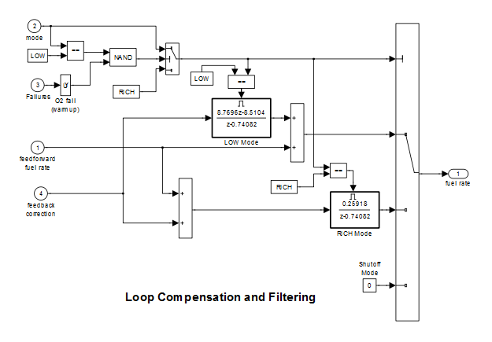
Simulink-Modell: Beispiel
Blöcke
Signal-linien
Subsysteme
[Fuelsys.mdl, Simulink Demos, The Mathworks]
Notes:
Loop compensation: Beispiel aus Fuelsys.mdl, Simulink Demos, The Mathworks

Slide 13
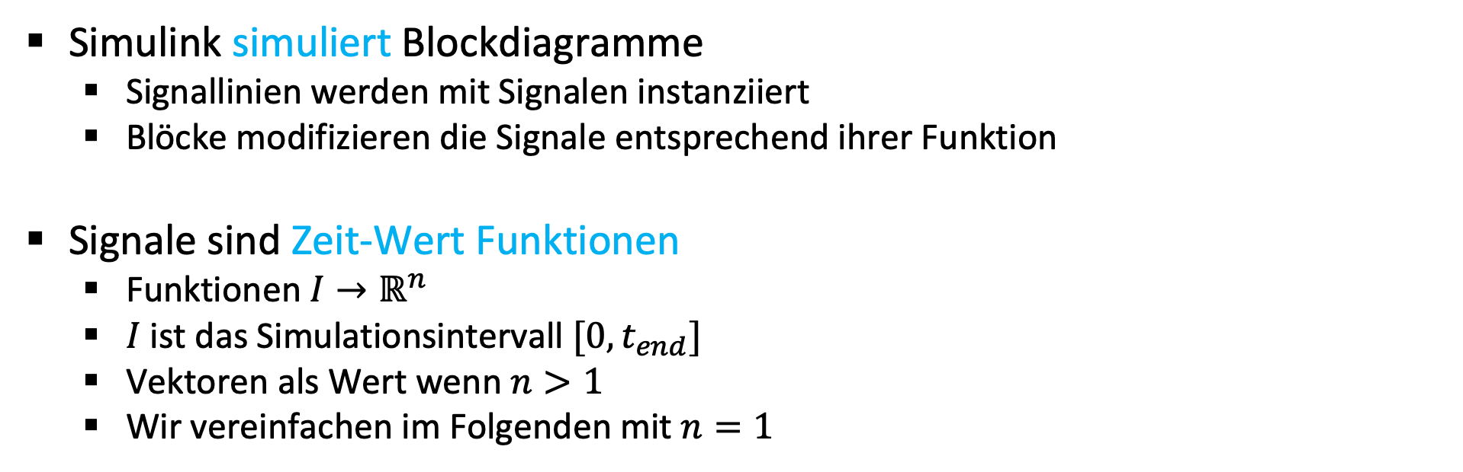
Simulation
Simulink simuliert Blockdiagramme
Signallinien werden mit Signalen instanziiert
Blöcke modifizieren die Signale entsprechend ihrer Funktion
Signale sind Zeit-Wert Funktionen
Funktionen $I→ℝ^{n}$
$I$ ist das Simulationsintervall $[0,t_{end}]$
Vektoren als Wert wenn $n>1$
Wir vereinfachen im Folgenden mit $n=1$

Slide 14
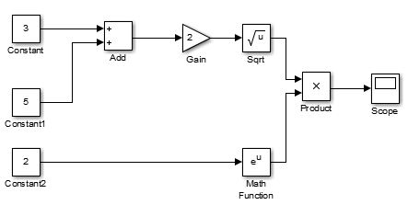
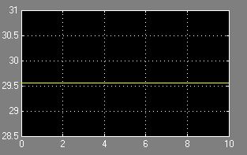
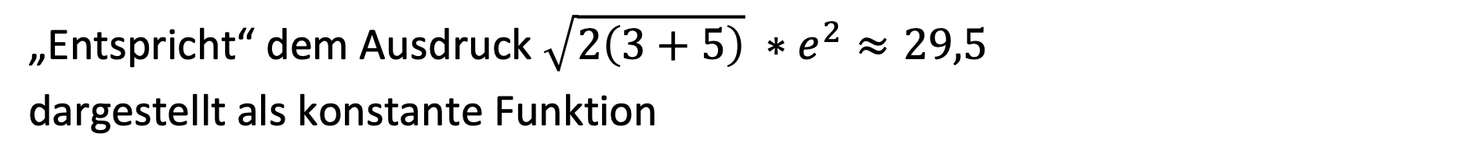
Beispiel mit konstanter Ausgabe
Konstante
Funktionsblock
Ausgang
„Entspricht“ dem Ausdruck $\sqrt{2\left(3+5\right)} ∗e^{2}≈29,5$
dargestellt als konstante Funktion
Notes:
Gain: multiplizieren mit Konstante, hier: mit 2

Slide 15
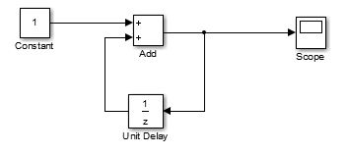
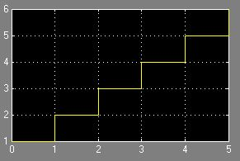
Diskretes Beispiel
Feedback
„Entspricht“ dem Programm
while(simulation)
i := i + 1;
Output ist eine Funktion, die in diskreten Schritten den Wert ändert
Diskreter Block mit innerem Zustand
Notes:
unit delay: implizite Initialisierung: per default = 0

Slide 16
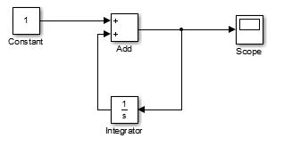
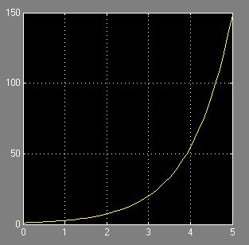
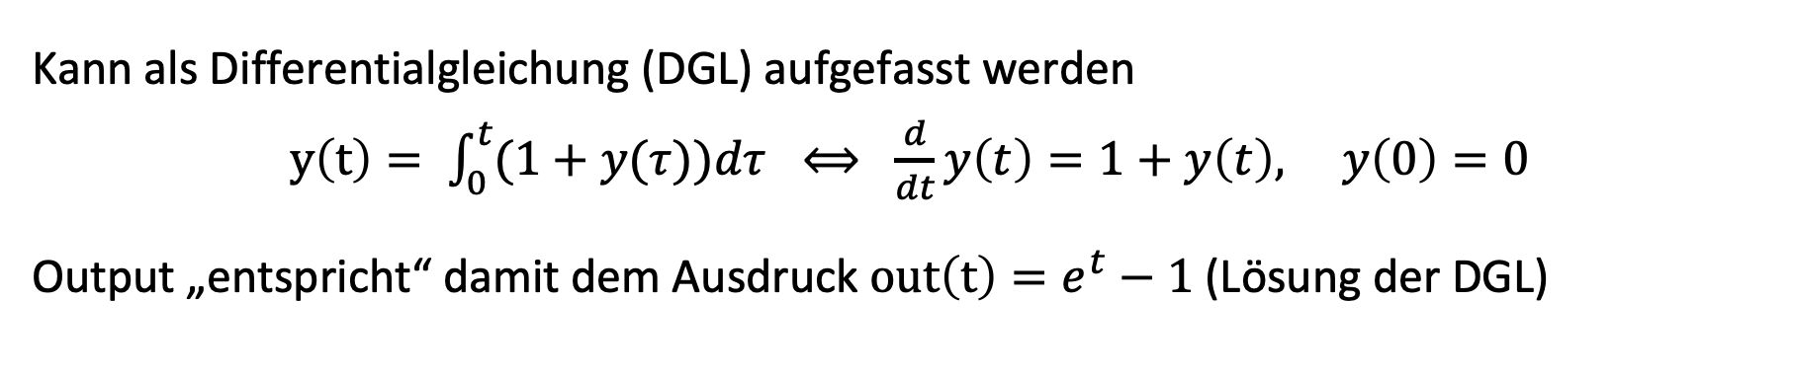
Kontinuierliches Beispiel
Kontinuierlicher Block mit innerem Zustand
Kann als Differentialgleichung (DGL) aufgefasst werden
$y\left(t\right)= \int_{0}^{t}{(1+y(τ))dτ} ⟺ \frac{d}{dt}y\left(t\right)=1+y\left(t\right), y\left(0\right)=0$
Output „entspricht“ damit dem Ausdruck$out\left(t\right)=e^{t}−1$ (Lösung der DGL)
Notes:
Integrator: Initialwert, per default =0, hier explizit auf 0 gesetzt

Slide 17
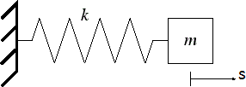
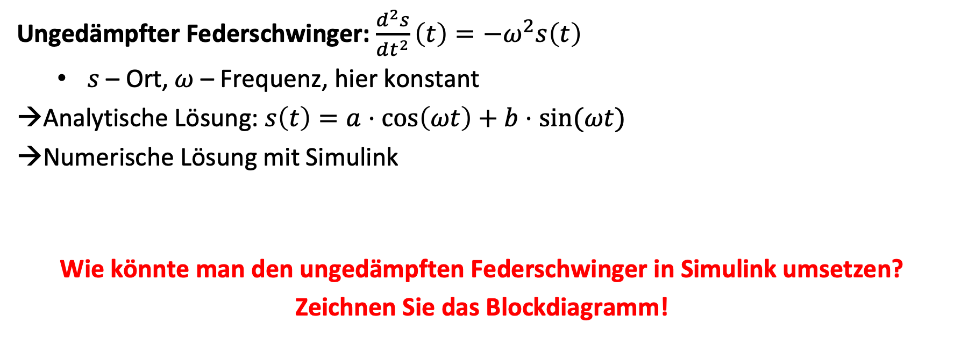
Beispiel aus der Physik
Ungedämpfter Federschwinger: $\frac{d^{2}s}{dt^{2}}\left(t\right)=−ω^{2}s\left(t\right)$
$s$ – Ort, $ω$ – Frequenz, hier konstant
Analytische Lösung: $s\left(t\right)=a⋅\cos\left(ωt\right)+b⋅sin(ωt)$
Numerische Lösung mit Simulink
Wie könnte man den ungedämpften Federschwinger in Simulink umsetzen?
Zeichnen Sie das Blockdiagramm!

Slide 18
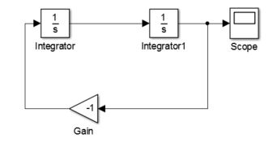
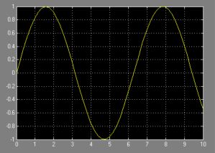

Beispiel aus der Physik
Ungedämpfter Federschwinger: $\frac{d^{2}s}{dt^{2}}\left(t\right)=−ω^{2}s\left(t\right)$
$s$ – Ort, $ω$ – Frequenz, hier konstant
Analytische Lösung: $s\left(t\right)=a⋅\cos\left(ωt\right)+b⋅sin(ωt)$
Numerische Lösung mit Simulink

Slide 19
Überblick
Simulink
Einführung
Syntax und Semantik
Anwendungsbeispiel
Stateflow
Einführung
Syntax und Semantik
Code Generierung

Slide 20










Simulink Syntax: Blöcke
direct-feedthrough Blocks
Diskrete Blöcke
Kontinuierliche Blöcke
Kontrollfluss-Blöcke
sonstige Blöcke
Notes:
Direct Feedthrough Blöcke sind hauptsächlich arithmetische oder logische Blöcke, die also direkt was ausrechnen
Diskrete Blöcke haben einen festen Takt. Zum Beispiel „merkt“ sich Unit Delay den Wert im n-ten Takt, um diesen im n+1 ten auszugeben.
Kontinuierliche Blöcke approximieren einen stetigen Verlauf. Der Integrator tut das wonach er benannt wurde – integrieren (im Computer natürlich nur näherungsweise)
Kontrollflussblöcke erhalten eine Bedingung, anhand derer sie entscheiden, welches Signal durchgegeben wird (ähnlich If, Then, Else). Es gibt auch weitere, kompliziertere Kontrukte, wie ein Iterator subsystem (entspricht einer For Schleife) oder ein While Iterator. Das lassen wir hier aber weg
Sonstige Blöcke – hier könnte man alles Mögliche nennen. Aber mit den o.g. sind die wichtigsten Kategorien, mit denen sich die grundlegende Semantik erklären lässt, genannt; unter Sonstigen Blöcken findet man Vertreter, die oben nicht reinpassen, aber oft in der Praxis verwendet werden: Multiplexer und Demultiplexer, um Signale in einem Bus zusammenzufassen und aus einem Bus auszuwählen (dient der grafischen Gruppierung; keine Auswirkung auf die Simulation)

Slide 21
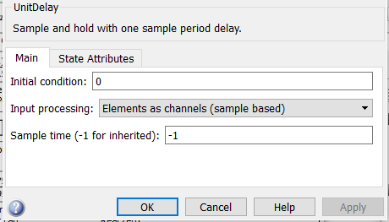
Konfiguration der Blöcke
Viele Blöcke sind konfigurierbar (z.B. sample time, Initialwerte)
Notes:
Konfigurationen (im Beispiel für Unit Delay – wo sich ein Initialwert und eine Schrittweite definieren lässt) sind pro Block verschieden

Slide 22

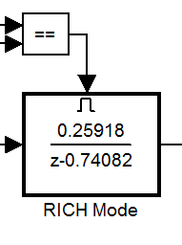


Simulink Syntax: Subsysteme
Blöcke können in Subsystemen gruppiert werden grafische Gruppierung, Abstraktion, hierarchischer Entwurf
Spezielle Subsysteme: steuern den Datenfluss (einfache Form von Kontrollfluss!)
z.B. If Action Subsystem, Enabled Subsystem, While Iterator Subsystem
Enable
Port
Notes:
Subsysteme sind in erster Linie grafische Gruppierungen – die werden vor der Simulation i.A. intern wieder aufgelöst
Es gibt Ausnahmen (atomic subsystems) – aber das lassen wir hier weg.
Im Bild sind neben dem klassischen Subsystem (ganz links) zwei weitere Subsysteme erwähnt, deren Semantik wir hier im Weiteren nicht weiter erläutern, die aber in manchen Modellen vorkommen. Die steuern den Kontrollfluss
virtuelle Blocks beeinflussen NICHT das Verhalten des Modells
Maskierte Subsysteme gibt’s auch, werden gern in Bibliotheken benutzt

Slide 23
Simulink-Modell: Beispiel
Kontrollflussblock
Eingänge
Ausgang
Funktions-blöcke / Konstanten
Signal-linien
Subsysteme
Notes:
Eingänge sind wie Parameter von Funktionen; zur Laufzeit werden die instantiiert (muss der User mit einem Signal belegen, wenn er simulieren will)
Ausgänge sind entweder auch Blöcke, die wieder an andere Eingänge angeschlossen werden können oder Scope Blöcke, die einen Graphen ausgeben
Es gibt auch weitere Ausgangsblöcke, die z.B. das Signal nach MATLAB zur Weiterverarbeitung schicken oder eine csv (comma separated values, Paar (Zeit, Simulationswert)) Datei erstellen

Slide 24
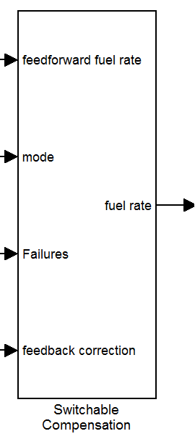
Beispiel: Subsystem
[Fuelsys.mdl, Simulink Demos, The Mathworks]
Notes:
Mapping der Ports von einem Subsystem Block (links) in das innere des Subsystems (rechts)
die Anordnung der Ports am Subsystem Block mapt auf die Nummern der Port Blöcke innerhalb des Subsystems
ACHTUNG: Port 1 vom Subsystem Block ist der 3. Port von oben im Subsystem

Slide 25

Simulink Syntax: Signallinien
Signallinien verbinden Blöcke
Reihenfolge der Eingänge ist relevant
Blockfunktionen sind im Allgemeinen nicht kommutativ
Signallinien können reelle, komplexe und mehrdimensionale Werte darstellen
Signallinien können in Bussen gruppiert werden
Notes:
Vektoren und Busse sind beliebig verschachtelbar, so sind auch
Vektoren von Vektoren von Vektoren von Signalen oder
- vector₂(vector₃, vector₂) möglich

Slide 26
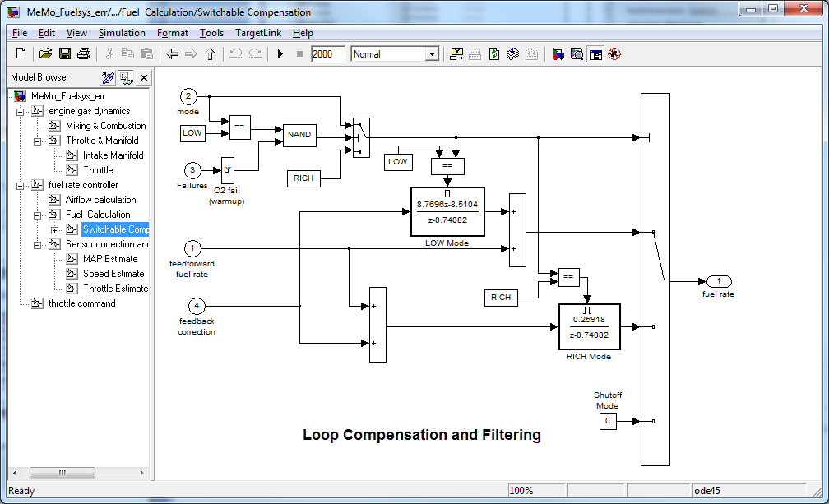
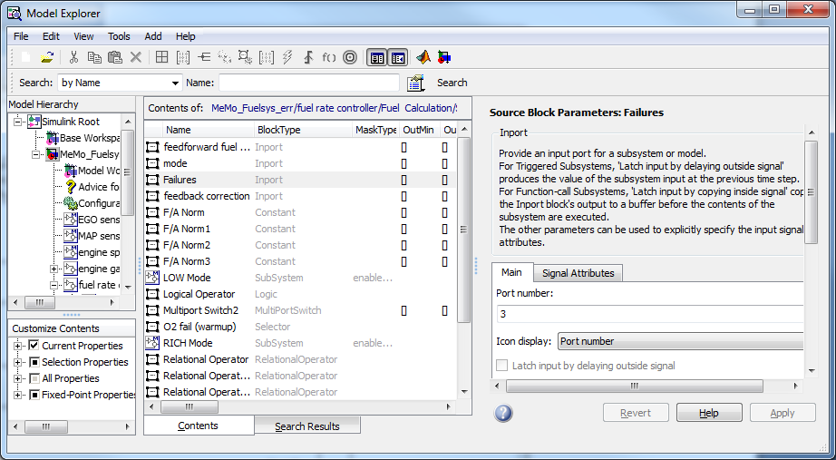
Simulink Tool Box
Block Diagram Editor
graphischer Editor, drag & drop
manuelles Layouting
Views auf Subsystem-Ebene
Model Explorer
hierarchische Ansicht, Workspaces
direkter Zugriff auf die Block-Parameter
direktes Interface zum gesamten Modell
Notes:
Block Diagram Editor:
Hauptwerkzeug zum Erstellen von Modellen
drag & drop von Blöcken aus der Bibliothek
optionaler Tree Viewer an der Seite zeigt nur graphische Simulink Elemente
Model Explorer:
Hierarchischer View für das *gesamte* Model (Incl. Workspaces & Stateflow)
bietet einen schnellen Überblick über existierende Modellteile

Slide 27
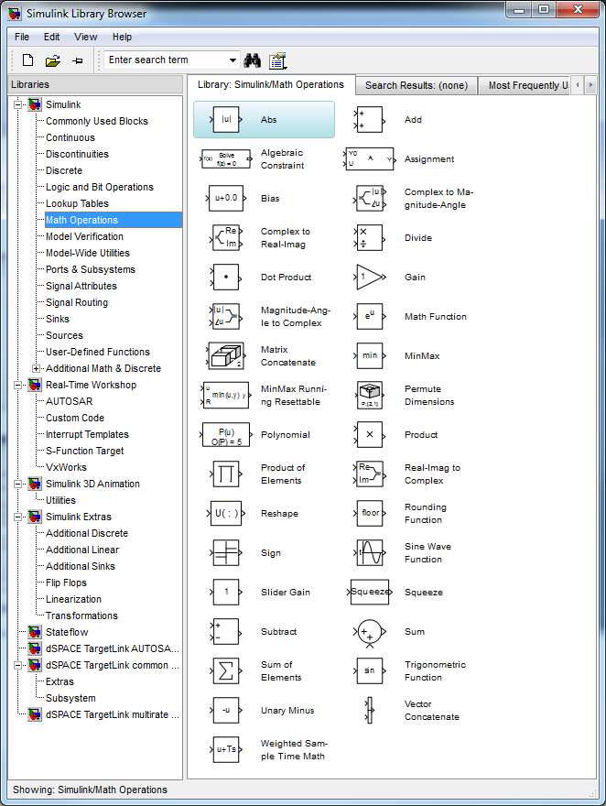
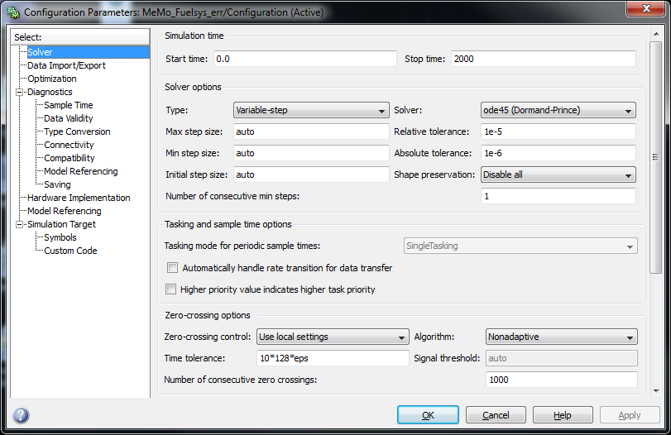
Simulink Tool Box
Simulink Configuration
Simulations-Parameter
Auswahl numerischer Verfahren
Optimierungen
Hardware & Codegenerierung
Simulink Block Library
~250 Blöcke
drag & drop

Slide 28
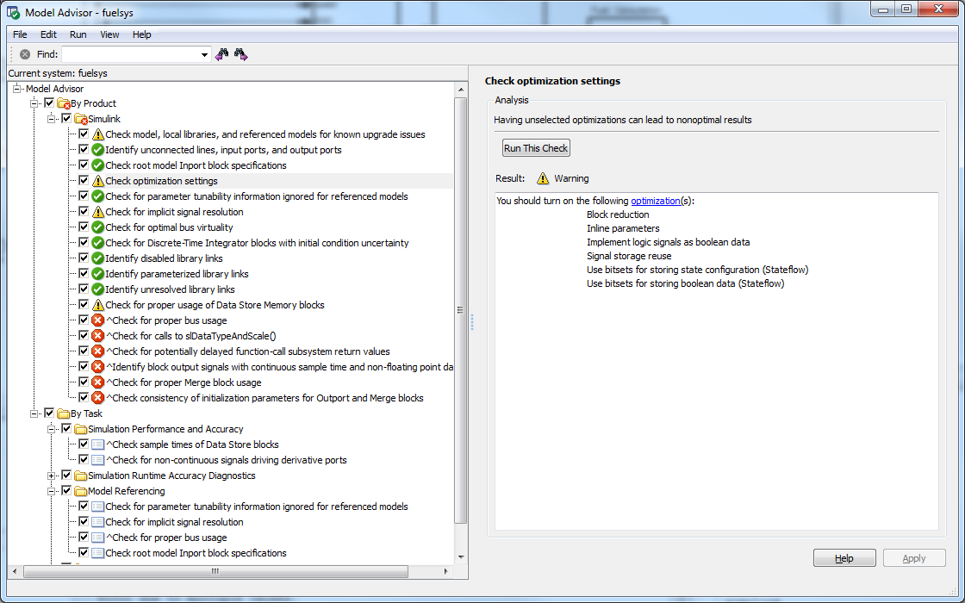
Simulink Tool Box
Model Advisor
Analyse von Modellen
z.B. Prüfung auf häufige Fehler & Einhaltung von best practices
fehlerhafte Blöcke werden angezeigt
Vorschläge zur Fehlerbehebung
Erweiterungen zur Qualitätssicherung (z.B. Simulink Design Verifier)

Slide 29
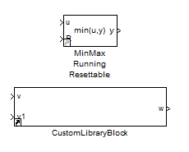
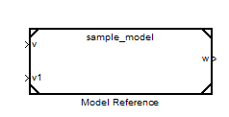
Bibliotheken & Modell-Referenzen
Bibliotheken (libraries)
dienen der Wiederverwendung
Erstellung eigener Bibliotheken möglich (costum libraries)
Standard-Bibliotheken
Simulink block library
Autosar block library, TargetLink block library, …
Modell-Referenzen
Links in andere Modell-Dateien möglich
ermöglicht modulare und verteilte Entwicklung
Copy
Link
Notes:
Das Link-Symbol kann optional eingeblendet werden.
Schwarzer Pfeil auf weißem Grund: Link in die Bibliothek
Grauer Pfeil auf weißem Grund: Kopie in das Modell
Model References haben Ecken, Füllung der Ecken indiziert Typ
weiße Ecken (Nomal Mode): Modell wird als Simulink-Modell simuliert
Schwarze Ecken (Accelerator Mode): Modell wird erst Kompiliert und als MEX (Matlab Executable) ausgeführt (schneller)

Slide 30
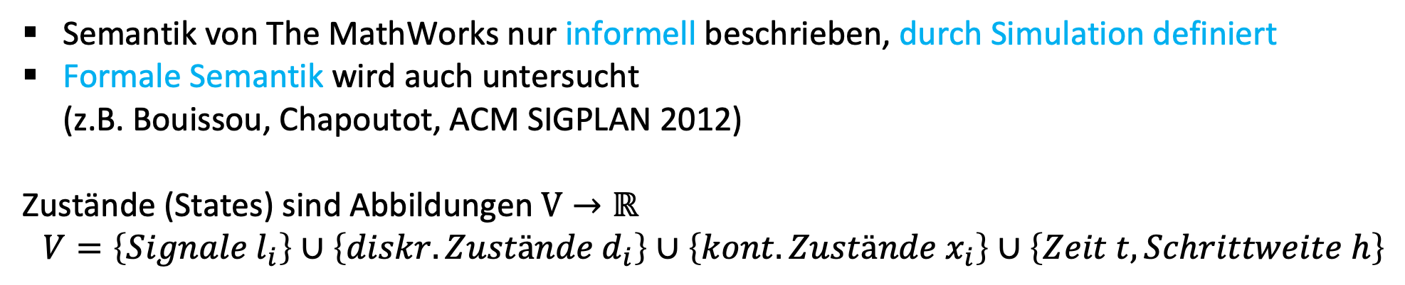
Simulink Semantik
Semantik von The MathWorks nur informell beschrieben, durch Simulation definiert
Formale Semantik wird auch untersucht (z.B. Bouissou, Chapoutot, ACM SIGPLAN 2012)
Zustände (States) sind Abbildungen $V→ℝ$
$$V=\left\{Signale l_{i}\right\}∪\left\{{diskr. Zustände d}_{i}\right\}∪\left\{kont. Zustände x_{i}\right\}∪\left\{Zeit t, Schrittweite h\right\}$$
Notes:
Zustände nur vereinfacht reelle Zahlen, im Rechner Gleitkommazahlen, daher wäre eigentlich noch ein Approximationsfehler notwendig anzugeben, wird aber nicht gemacht
Eigentlich Speicherung in Gleitkommadarstellung; Approximationsfehler wird hierfür im Weiteren vernachlässigt
Simulink unterstützt auch Vektoren (also mehrdimensionale Werte) und komplexe Zahlen (also Imaginärteil nicht 0)

Slide 31
Simulink Semantik: Simulation
Simulink interpretiert die Modelle durch Simulation
= Schrittweises Lösen des (in Blöcken erstellten) Differentialgleichungssystems mit Hilfe numerischer Integrationsverfahren
Konfigurationsmöglichkeiten:
Wahl des Integrationsalgorithmus
Schrittweitensteuerung (Fixed-step oder Variable-step)
maximale Schrittweite (Max step size)
Anfangsschrittweite (Initial step size)
Fehlertoleranzen

Slide 32
Simulink Solver
⇨ Schrittweise Simulation für geg. Zeitintervall
continuous solver
erforderlich, wenn das Modell kontinuierliche Blöcke enthält
numerische Integration zur Berechnung der internen Zustände kontinuierlicher Blöcke
discrete solver
Für Modelle ohne kontinuierliche Blöcke
Berechnung der Werte für einen Schritt

Slide 33
Simulink Solver: Schrittweite
Fixed-step solver
konstante Schrittweite
Analog zu eingebetteten Systemen mit globaler sampling rate
Variable-step solver
kleinere Schrittweite bei schnellen Zustandsänderungen (höhere Präzision, mehr Simulationszeit)
größere Schrittweite bei wenig Änderungen
Schrittweite muss berechnet warden
Notes:
Ggf.: Bei manchen Modellen

Slide 34
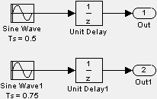
Beispiel: Schrittweite
sample time: 500 ms
Welche Schrittweite brauchen wir für einen fixed-step solver, um keine Änderung zu verpassen?
Welche Schritte würde ein variable step solver wählen?
sample time: 750 ms
[Picture: Simulink User Guide, The Mathworks]
Notes:
die beiden Sinus Blöcke propagieren ihre Sample Times an die folgenden Blöcke

Slide 35
Beispiel: Schrittweite
sample time: 500 ms
Welche Schrittweite brauchen wir für einen fixed-step solver, um keine Änderung zu verpasen?
Welche Schritte würde ein variable-step solver wählen?
Fixed-step solver: 250ms
0, 250, 500, 750, 1000, 1250, 1500, 1750, 2000,..
Variable-step solver:
0, 500, 750, 1000, 1500, 2000, …
„if something happens“
sample time: 750 ms
[Picture: Simulink User Guide, The Mathworks]
Notes:
die beiden Sinus Blöcke propagieren ihre Sample Times an die folgenden Blöcke

Slide 36
Simulationsablauf
Initialization Phase
Simulation Phase
final time step
Compile
Phase
Loop
Iteration
Cleanup
each
time
step
Link
Phase
Calculate Step Size
Calculate
Outputs
Initialization
Phase
Calculate
States
Notes:
Initialization Phase: Einfügen der Modellreferenzen und Bibliotheken, Kompilieren (flattening, block sorted order), Linken (erstelle interne Datenstrukturen)

Slide 37









Flattening
Subsysteme werden beseitigt
alle Blöcke und Signallinien auf oberste Ebene
einfaches Beispiel:
Oberste Ebene:
Innere Ebene:
aufgelöst:
Subsystem
$$l_{1}$$
$$l_{1}$$
1
$$l_{1}$$
$$l_{3}$$
$$o_{1}$$
$$l_{3}$$
$$l_{2}$$
$$l_{3}$$
$$l_{2}$$
$$l_{2}$$
2
Notes:
Flattening: Mapping der Ports von einem Subsystem Block (links) in das innere des Subsystems (Mitte)

Slide 38
Block Sorted Order
nebenläufige Notation, sequentielle Simulation
Berechnung einer Reihenfolge für die Simulation
Zwei Blocktypen
direct feedtrough (Mealy-Semantik)
non-direct feedtrough (stateful, Moore-Semantik)
Scheduling von Mealy-Blöcken gemäß Datenabhängigkeiten
Moore-Blöcke werden am Anfang platziert

Slide 39
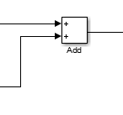
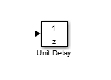

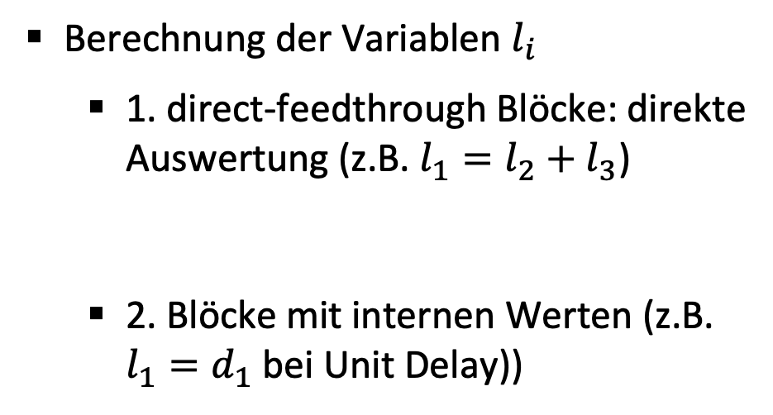




Berechnung der Ausgangswerte
Berechnung der Variablen $l_{i}$
1. direct-feedthrough Blöcke: direkte Auswertung (z.B. $l_{1}=l_{2}+l_{3}$)
2. Blöcke mit internen Werten (z.B. $l_{1}=d_{1}$ bei Unit Delay))
$$l_{2}$$
$$l_{1}$$
$$l_{3}$$
$$l_{1}$$
$$d_{1}$$
Notes:
Jeder Block hat eine Variable in der Semantik (für den Ausgang)
Dieser Ausgang wird in diesem Schritt berechnet
Bei direct-feedthrough (wie +,*,e^t, sin, und, oder etc.) wird einfach die Funktion angewendet
Diskrete und kontinuierliche Blöcke speichern intern noch einen Zustand (haben also noch eine zusätzliche, interne Variable) → in diesem Schritt, also der Berechnung der Ausgangswerte wird dieser interne Wert mit verwendet

Slide 40
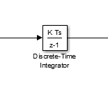




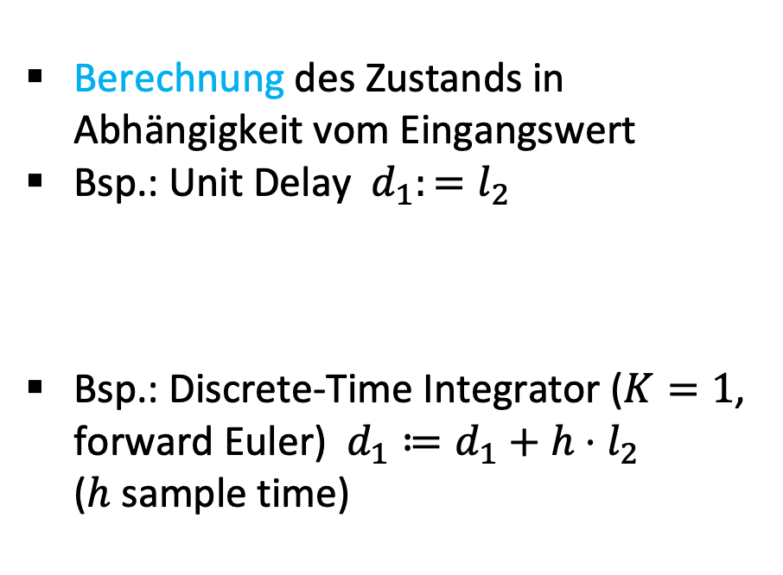


Berechnung interner Zustände: diskrete Blöcke
Berechnung des Zustands in Abhängigkeit vom Eingangswert
Bsp.: Unit Delay $d_{1}:=l_{2}$
Bsp.: Discrete-Time Integrator ($K=1$, forward Euler) $d_{1}≔d_{1}+h⋅l_{2}$ ($h$ sample time)
$$l_{2}$$
$$l_{1}$$
$$d_{1}$$
$$l_{2}$$
$$l_{1}$$
$$d_{1}$$
Notes:
Nach der Berechnung der Ausgangswerte werden die internen Zustände der diskreten Blöcke in Abhängigkeit der Blockeingangssignale berechnet
Unit Delay kopiert einfach den Eingangswert → damit ergibt sich insgesamt für Unit Delay ein (wie der Name andeutet) taktverzögerndes Verhalten: im n-ten Zeitschritt wird der Wert vom n-1 ten Zeitschritt auf den Ausgang geschrieben
Discrete-Time Integrator integriert diskret. Beim einfachsten Verfahren, dem forward Euler, wird der neue Funktionswert (der am Eingang anliegt) mit der Schrittweite multipliziert und auf den bereits gespeicherten internen Wert addiert; Intuitiv ist das, wenn man die Schrittweite → 0 gehen ließe das Riemann Integral
Die Variablen K, T etc. beim Discrete-Time Integrator sind als Parameter einstellbar und beeinflussen das Verhalten (z.B. K wichtet die Berechnung)

Slide 41

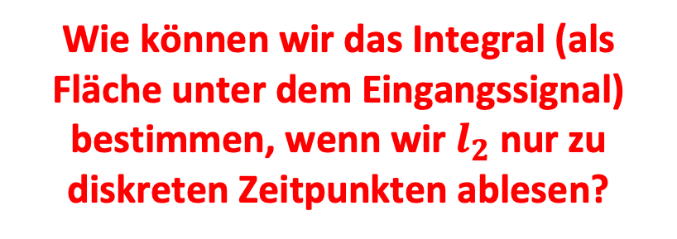
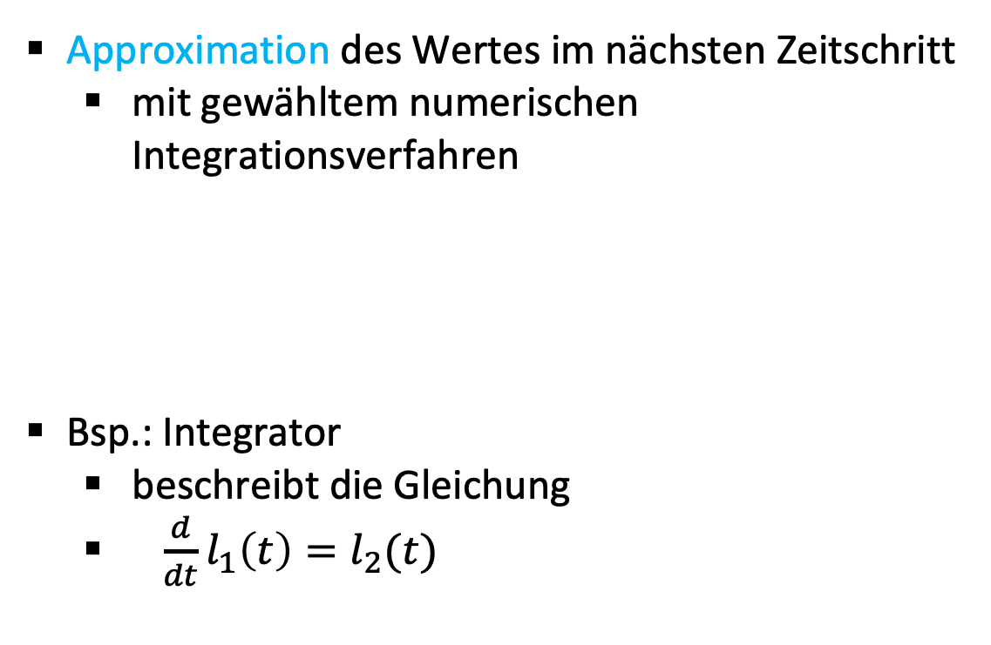



Berechnung interner Zustände: kontinuierliche Blöcke
Approximation des Wertes im nächsten Zeitschritt
mit gewähltem numerischen Integrationsverfahren
Bsp.: Integrator
beschreibt die Gleichung
$\frac{d}{dt}l_{1}\left(t\right)=l_{2}(t)$
Wie können wir das Integral (als Fläche unter dem Eingangssignal) bestimmen, wenn wir $l_{2}$ nur zu diskreten Zeitpunkten ablesen?
$$l_{2}$$
$$l_{1}$$
$$d_{1}$$
Notes:
Euler kommt auf der nächsten Folie
Runge-Kutta nimmt prinzipiell mehrere Zwischenstützstellen und wichtet die → das macht es genauer
Die DGL ist noch nicht eindeutig – es fehlt der Initialwert (der als Parameter übergeben wird) – z.B. l_1(0)=0. Dann wird das Ganze eindeutig → hier der Einfachheit halber weggelassen
Man könnte auch l_1(t)=\int_0^t_n l_2(t)dt schreiben. Äquivalent. Die Ableitungsschreibweise ist aber verbreitet, weil man damit die DGL Sichtweise reinbringt.
Wenn die rechte Seite nicht Lipschitz-stetig ist (das Signal also zu stark wächst), dann ist die mathematische Lösung nicht eindeutig – ich forsche derzeit dran, wie man in solchen Fällen vorhersagen kann, was Simulink macht

Slide 42
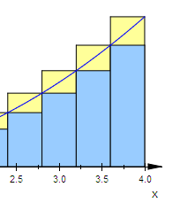


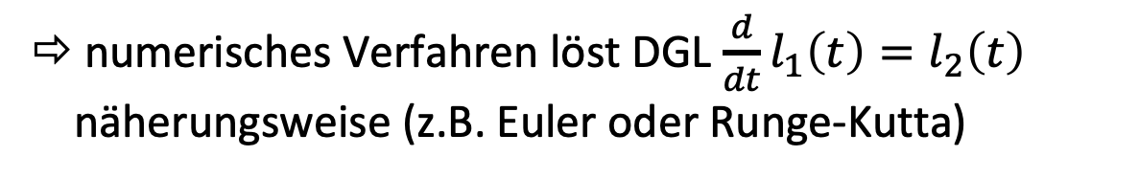

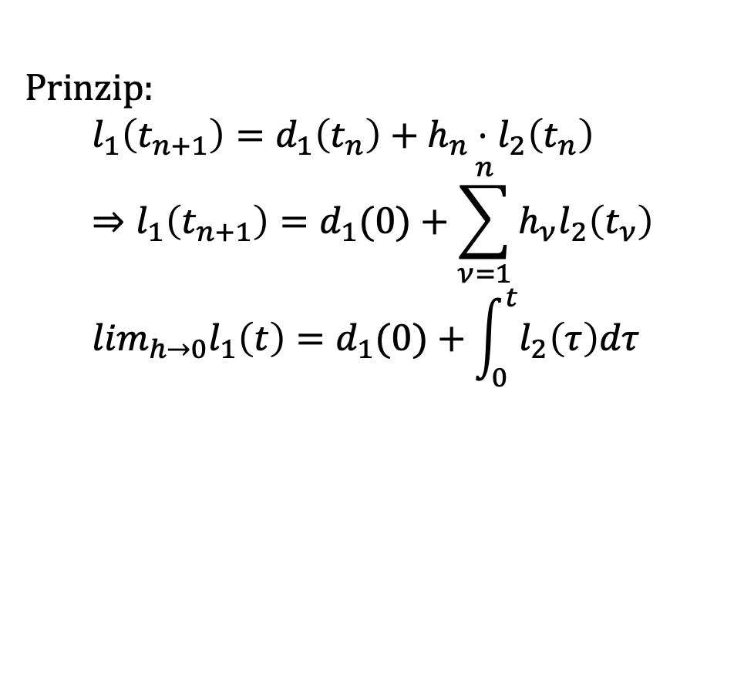


Berechnung interner Zustände: Integrator-Block
Bsp.: Approximation mit Riemann Summe
Prinzip:
$$l_{1}\left(t_{n+1}\right)=d_{1}\left(t_{n}\right)+h_{n}⋅l_{2}\left(t_{n}\right) \\ ⇒l_{1}\left(t_{n+1}\right)=d_{1}(0)+\sum_{ν=1}^{n}{h_{ν}l_{2}\left(t_{ν}\right)} \\ \lim_{h→0}l_{1}\left(t\right)=d_{1}(0)+\int_{0}^{t}{l_{2}\left(τ\right)dτ}$$
$$l_{2}$$
$$l_{1}$$
$$d_{1}$$
⇨ numerisches Verfahren löst DGL $\frac{d}{dt}l_{1}\left(t\right)=l_{2}\left(t\right)$ näherungsweise (z.B. Euler oder Runge-Kutta)
$$t_{n}$$
$$t_{n+1}=t_{n}+h$$
Notes:
Riemann Summe (als Approx. für Integrale) lässt sich besser erklären ohne zu viel Vorwissen in DGL-Lösung vorauszusetzen
=> Ziel dieser Folie: Bedeutung der Schrittweite für die Genauigkeit und Verständnis für Entstehung von Ungenauigkeit und Bedeutung des gewählten Verfahrens.
In Simulink werden Approximationsverfahren für DGL wie Euler oder Runge-Kutta verwendet
Euler funktioniert im Prinzip wie hier beschrieben, mit Runge-Kutta werden bei jedem Schritt auch noch Zwischenwerte bestimmt um Diskretisierungsfehler bis zur 3. Ableitung zu kompensieren

Slide 43
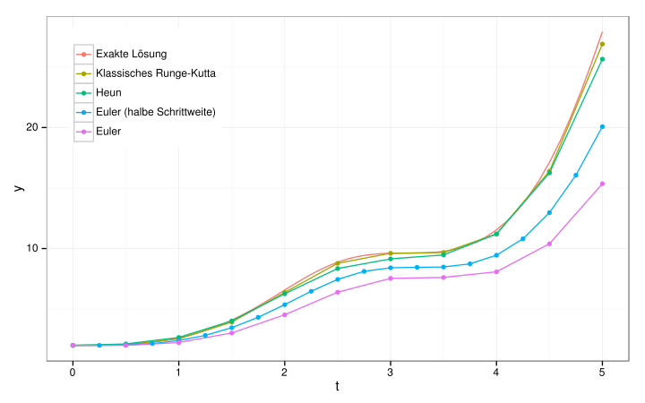
Vergleich verschiedener Verfahren
[https://de.wikipedia.org/wiki/Runge-Kutta-Verfahren#/media/File:Runge-kutta.svg]
Notes:
Euler (Tangente/Steigung als Approximation, Polynom 0. Ordnung, Fehler wird sehr groß)
Heun (Polynom 1. Ordnung, Verbesserung durch Verwendung eines Mittelwerts 2er Steigungen)
Runge-Kutta (Zwischenschritte, Polynom 3.Ordnung, Mittelwert über mehrere Steigungen, klassisch 4)
U.v.m.
(Polynom höherer Ordnung: mehr Rechenaufwand, aber genauer)
Aussage der Folie: kompliziertere Verfahren => höhere Genauigkeit, Abschätzen was man braucht

Slide 44
Zero Crossing Detection
Unstetigkeit = plötzliche Änderung des Verhaltens
wichtiges Ereignis im System, z.B. Schaltzeitpunkt eines Kontrollfluss-Blocks (z.B. Switch)
präzise Simulation (kleinere Schritte bei variable-step size)
möglichst genaue Ermittlung des Schaltzeitpunkts (auch bei fixed-step)
Simulink verwendet Zero Crossing Detection
Idee: verschiebe Schaltbedingung auf die x-Achse, berechne Nullstelle
Blöcke mit Zero Crossing Detection
Z.B. Switch, MinMax, Sign, Integrator mit Schranken, Relational Operator (z.B. „<=“), Subsystem mit Trigger-Port, …
Notes:
Unterschied Ereignis im System vs. Schaltzeitpunkt im Modell am Bsp: Flummi:
Ereignis im System: Aufprall auf dem Boden und dadurch Richtungswechsel
Im Modell: Switch, der zu diesem Zeitpunkt zu Kurve*(-1) wechselt
Ziel von Zero Crossing: a) merke, wann geschaltet werden muss, b) erhöhe Präzision bei variable-step size (z.B. damit in der Simulation der Ball nicht durch den Boden fällt)

Slide 45
Überblick
Simulink
Einführung
Syntax und Semantik
Anwendungsbeispiel
Stateflow
Einführung
Syntax und Semantik
Code Generierung

Slide 46
Regelkreis
berechnet Abweichung und Korrektur (= Stellgröße)
Aktoren: ändern System Sensoren: messen System
Führungsgröße (=Sollwert)
Regelgröße (=Istwert)
Regler
Stellgröße
Regelstrecke
Feedback: Soll/Ist-Vergleich
Beispiele für Regelkreise:
Heizung: Sollwert einstellen, zu kalt: Heizung geht an, zu warm: Heizung geht aus
Pupillengröße: Licht zu hell: Pupille geht weiter zu, Licht zu dunkel: Pupille öffnet sich
Notes:
Weitere Beispiele: zum Bus gehen, Eltern busy halten, …

Slide 47

Anwendungsbeispiel: ABS - Antiblockiersystem
Bremsen = Erhöhung des Rollwiderstands
Fläche der Reifen klein im Vergleich zur Masse des Autos
➔ Blockieren der Reifen
geringere Bremswirkung
geringere Lenkwirkung
Bewegung
Bremsen

Slide 48
Was ist eigentlich Schlupf?
das Verhältnis zwischen dem Weg, den
der Reifen zurücklegt (durch seine Drehung)
das Fahrzeug tatsächlich zurücklegt
Schlupf = 0 ➔ Reifen dreht genauso schnell wie das Fahrzeug
Schlupf = 1 ➔ Reifen dreht nicht mehr, er blockiert

Slide 49
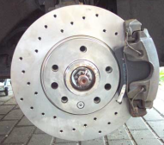
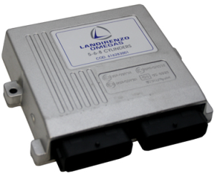

ABS - Antiblockiersystem
optimale Bremswirkung bei 8-25% Schlupf
Ziel eines ABS: Schlupf zwischen 8-25% regeln
Bremse
Steuergerät
Bremskraft verringern
Bremsen
Bremskraft erhöhen
Soll-Schlupf
Rad
gemessener Schlupf

Slide 50
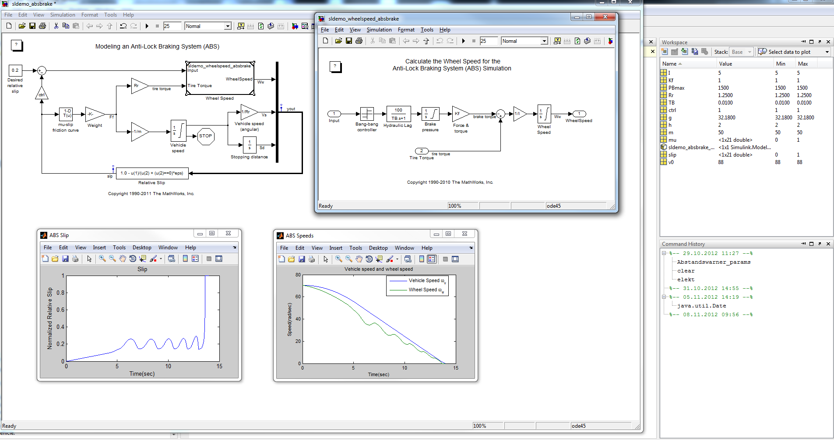
Modellierung als Reglungskreis in Simulink
Regelstrecke
Notes:
torque = das Drehmoment

Slide 51
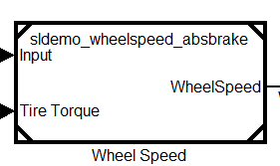
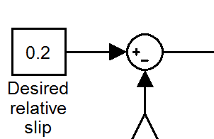
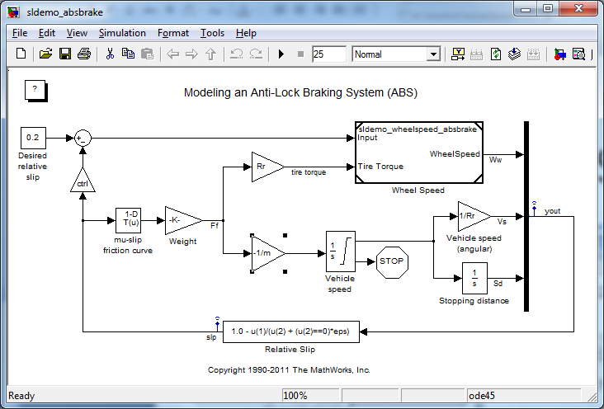
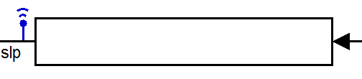
ABS-Beispiel in Simulink
Stellwert:
Soll-Schlupf (0.2) – Schlupf
Bremssystem:
Anpassung der Bremskraft anhand des Stellwerts und des Reifen-Drehmoments
Ausgabe der neuen Reifengeschwindigkeit
Schlupf
torque = Drehmoment
Notes:
u(1) und (u2) sind zugriffe auf die Mux-Signale 1 und 2 (1-based-indexing)
Bremsfunktion:
Berechnung des erforderlichen Brems-Drehmoments (brake torque) aus Stellwert, hydraulischer Verzögerung und Bremskraft
Anwenden des Brems-Dremoments auf das Reifendrehmoment
Ausgabe: Reifengeschwindigkeit (nach Regelung)

Slide 52
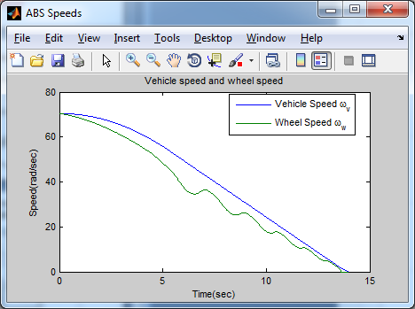
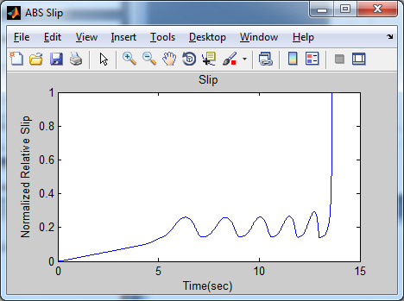
Simulation des Modells
Abbildung oben:
Verlauf von Fahrzeug- und Reifen-Geschwindigkeit
Abbildung unten:
Verlauf des Schlupf-Wertes
Schlupf-Regelung verhindert zu starkes Abnehmen der Radgeschwindigkeit
kein Blockieren
optimale Bremswirkung
Lenkfähigkeit bleibt erhalten

Slide 53
Überblick
Simulink
Einführung
Syntax und Semantik
Anwendungsbeispiel
Stateflow
Einführung
Syntax und Semantik
Code Generierung

Slide 54
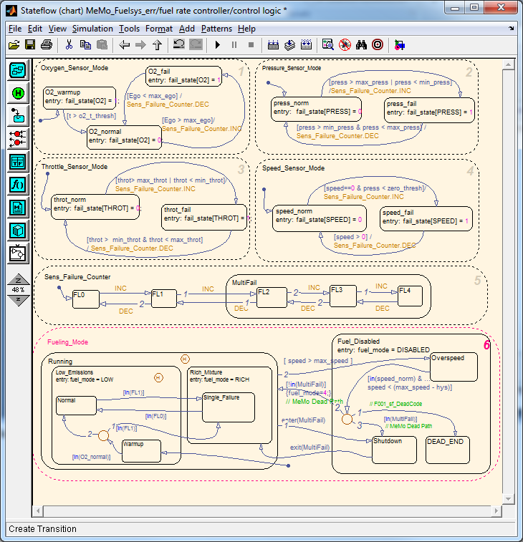
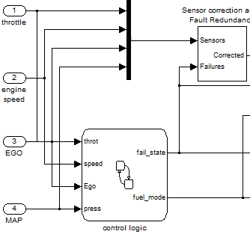
Stateflow Beispiel
Stellung der Drosselklappe
Geschwindigkeit des Motors
Sauerstoffüber-schuss (Excess Gas Oxygen)
Druck (Manifold Absolute Pressure)
Was tut dieses Statechart? Was denken Sie, waum dieser Teil des Systems als Statechart modelliert wurde?
[Fuelsys.mdl, Simulink Demos, The Mathworks]
Notes:
Eingaben:
Stateflow Modell berechnet den Mischmodus und Sensorfehler
Die oberen 4 Zustände werten die Sensoren aus und decken Fehler auf, der 3. von oben ist ein Fehlerzustandszähler
Im untersten Zustand wird abhängig von der Anzahl und Art der Sensorfehler das misch Verhältnis LOW, RICH oder DISABLED ausgeben (welches vom bereits gezeigten SL Modell ausgewertet wird)

Slide 55
Stateflow Beispiel
dieses Statechart modelliert ein fehler-tolerantes Kraftstoffsteuerungssystem
Sensoren werden auf Gültigkeit geprüft
Sensorfehler werden erkannt und gezählt
bei Sensorfehlern wechselt das System den Operations-Modus (mit passendem Kraftstoffmischverhältnis, z.B. LOW/RICH)
Sensorfehler: diskrete Ereignisse
diskrete Ereignisse und Operations-Modi bzw. Zustandswechsel lassen sich in Stateflow sehr gut modellieren
Einbettung in Simulink Modell
[Fuelsys.mdl, Simulink Demos, The Mathworks]
Notes:
Eingaben:
Stateflow Modell berechnet den Mischmodus und Sensorfehler
Die oberen 4 Zustände werten die Sensoren aus und decken Fehler auf, der 3. von oben ist ein Fehlerzustandszähler
Im untersten Zustand wird abhängig von der Anzahl und Art der Sensorfehler das misch Verhältnis LOW, RICH oder DISABLED ausgeben (welches vom bereits gezeigten SL Modell ausgewertet wird)

Slide 56
Stateflow Beispiel
Stellung der Drosselklappe
Geschwindigkeit des Motors
Sauerstoffüber-schuss (Excess Gas Oxygen)
Druck (Manifold Absolute Pressure)
[Fuelsys.mdl, Simulink Demos, The Mathworks]
Notes:
Eingaben:
Stateflow Modell berechnet den Mischmodus und Sensorfehler
Die oberen 4 Zustände werten die Sensoren aus und decken Fehler auf, der 3. von oben ist ein Fehlerzustandszähler
Im untersten Zustand wird abhängig von der Anzahl und Art der Sensorfehler das misch Verhältnis LOW, RICH oder DISABLED ausgeben (welches vom bereits gezeigten SL Modell ausgewertet wird)

Slide 57
Überblick
Simulink
Einführung
Syntax und Semantik
Anwendungsbeispiel
Stateflow
Einführung
Syntax und Semantik
Code Generierung

Slide 58
States (Zustände)
Zustandstypen
parallel (AND) und
exclusive (OR)
Aktionstypen:
entry: wird ausgeführt bevor der Zustand betreten wird
during: wird ausgeführt innerhalb des Zustands
exit: wird ausgeführt nach dem Verlassen des Zustands
on <event>: wird ausgeführt wenn innerhalb des Zustands das Ereignis stattfindet
<name>
<action_type:<expression>⁺>*

Slide 59
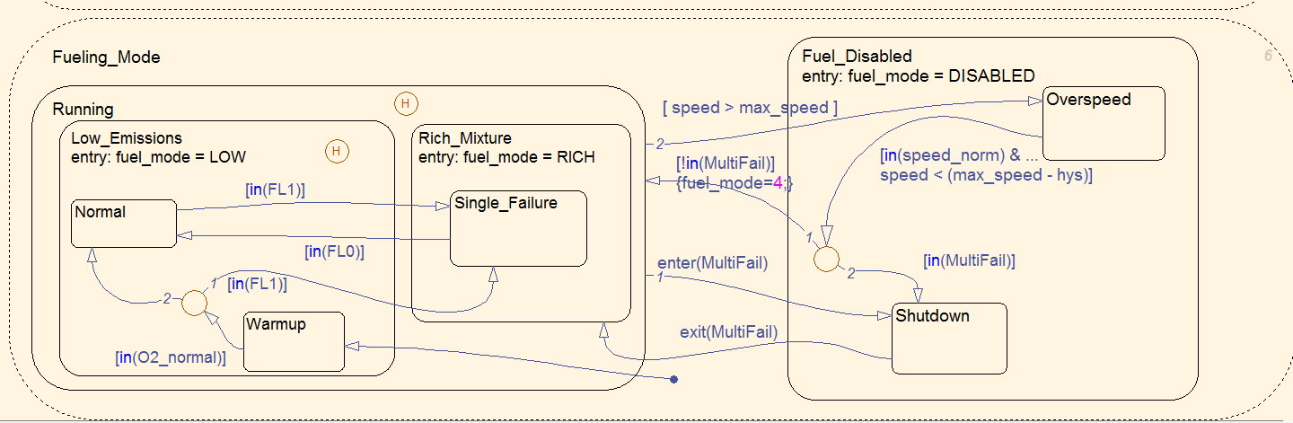
Beispiel: Zustände und Aktionen
parallel
state
exclusive
state
entry
action
[Fuelsys.mdl, Simulink Demos, The Mathworks]

Slide 60
Transitionen
Verbinden Zustände
Annotation für Transitionen:
<trigger>[<guard>]{<condition_action>}/ <transition_action>
Annotationselemente:
trigger: Ereignis
guard: Bedingung oder Zustandsaktivität
condition_action: wird sofort ausgeführt wenn die Transition verwendet wird
transition action: wird ausgeführt wenn nächster Zustand erreicht wird

Slide 61

Beispiel: Transitionen
guard
default
transition
trigger event
transition action
[Fuelsys.mdl, Simulink Demos, The Mathworks]

Slide 62
Beispiel: Transitionen
implicit
event
condition action
[Fuelsys.mdl, Simulink Demos, The Mathworks]
Notes:
condition actions werden ausgeführt, sobald eine Bedingung wahr wird, auch wenn die Transition nicht schaltet

Slide 63

Stateflow Action Language
entry: y = 0;
entry, during: y++;
C-ähnliche Sprache
Funktionen
werden aus Action Language aufgerufen
können Seiteneffekte haben
Simulink Funktionen
Simulink Subsysteme können als Funktion eingebettet werden
MATLAB Funktionen
MATLAB code kann als Funktion eingebunden werden

Slide 64
Simulation von Stateflow
Simulink weckt
Stateflow Chart
Chart wird inaktiv
Chart reagiert auf Ereignisse

Slide 65

Determinismus in Stateflow
Harel-Statecharts sind nicht-deterministisch
Determinismus in Stateflow:
explizit: Ausführungspriorität definierbar
implizit:
äußere Transitionen haben Priorität über innere Transitionen
Priorisierung nach Trigger und Guard
Trigger und Guard
nur Trigger, kein Guard
weder Trigger noch guard
grafische Anordnung bestimmt Ausführungsreihenfolge
12 o’clock rule
1
2
3

Slide 66

Implizite Transitions-Ordnung
12 o’clock
→ #5
trigger > guard
→ #1
8 o’clock
→ #4
4 o’clock
→ #2
5 o’clock
→ #3

Slide 67
Überblick
Simulink
Einführung
Syntax und Semantik
Anwendungsbeispiel
Stateflow
Einführung
Syntax und Semantik
Code Generierung

Slide 68
Code Generatoren
Mathworks Simulink Coder
C & C++ Codegenerierung
Innerhalb von Simulink
Embedded Coder
Simulink HDL Coder
Generierung von Verilog und VHDL code
dSPACE TargetLink (externer Anbieter)
Notes:
Simulink Coder formerly known as Real Time Workshop
TargetLink war früher benutzbar als der Simulink Coder und konnte sich so gegenüber zu Mathworks Simulink Coder ein marktposition erkämpfen

Slide 69
dSPACE TargetLink
Code Generator von externem Anbieter für ANSI-C und andere Plattformen
Weit verbreitet in der Automobil-Industrie in Europa
Verwendet eigene Bibliothek: TargetLink Blockset
Teilmenge der Simulink Blöcke (diskret)
maskieren Simulink Blöcke und erweitern diese um Implementierungsdetails

Slide 70



TargetLink Prinzip
Code Generator
Data Dictionary

Slide 71



Generierter Code

Slide 72
Zusammenfassung
Simulink erlaubt Modellierung und Simulation hybrider Systeme
diskrete und kontinuierliche Anteile (z.B. Differenzen- und Differentialgleichungssysteme)
graphische Modellierung
Simulation mit Hilfe numerischer Verfahren
zentrale Modellierungselemente sind Blöcke und Signale
Simulink ist eine datenfluss- bzw. signalflussorientierte Sprache
Berechnungen werden nicht vom Kontrollfluss angestoßen
Berechnungen werden von Eingabedaten bzw. –signalen angestoßen
Stateflow ergänzt Simulink um diskrete, zustandsbasierte Modellierung
im Gegensatz zu Harel Statecharts ist Stateflow deterministisch, die Semantik ist allerdings nur informell definiert

Slide 73
Literatur
The Mathworks: Using Simulink
The Mathworks: Getting Started
The Mathworks: Stateflow User Guide
dSpace TargetLink 3.1 User Manual
O. Bouissou, A. Chapoutot: “An operational semantics for Simulink’s simulation engine”, ACM SIGPLAN 2012.

